Slide 1
স্বাগতম

Slide 2
পরিচিতি
শিল্পী আক্তার
সহকারী শিক্ষক (সমাজ বিজ্ঞান)
মাধবপুর পাইলট উচচ বিদ্যালয়
মাধবপুর,হবিগঞ্জ।

Slide 3
পাঠ পরিচিতি
শ্রেণিঃ ৯ম
বিষয়ঃ সামাজিক বিজ্ঞান
অধ্যায়ঃ ১০ম
পাঠঃ জাতিসংঘে বাংলাদেশের শান্তিরক্ষী বাহিনীর ভূমিকা
সময়ঃ 45 মিনিট

Slide 4
শিখন ফল
এই পাঠ শেষে শিক্ষার্থীরা –
জাতিসংঘের ধারণা বলতে পারবে ।
বিশ্বের বিভিন্ন দেশের শান্তিরক্ষা বাহিনীর অবস্থান বলতে পারবে।
শান্তি প্রতিষ্ঠায় শান্তিরক্ষা বাহিনীর বর্ণনা করতে পারবে ।

Slide 5
নিচের মনোগ্রামটি লক্ষ্য কর

Slide 6
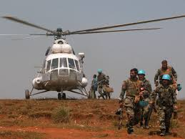
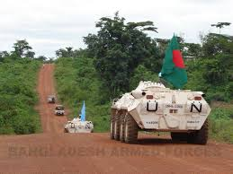
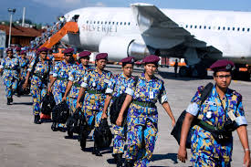
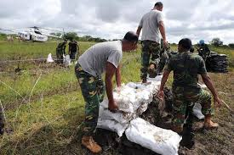
নিচের ছবিগুলো লক্ষ্য কর

Slide 7
পাঠ শিরোনাম
জাতিসংঘে বাংলাদেশের শান্তিরক্ষী বাহিনীর ভূমিকা

Slide 8
বাংলাদেশ শান্তিরক্ষী বাহিনীর অবস্থান
মহাদেশ
আফ্রিকা
এশিয়া
ইউরোপ

Slide 9
বাংলাদেশ শান্তিরক্ষী বাহিনীর অবস্থান
রাষ্ট্র
কঙ্গো
সিয়েরালিওন
আইভরিকুস্ট
দক্ষিন সুদান
তিমুর
যুগোস্লাভিয়া

Slide 10
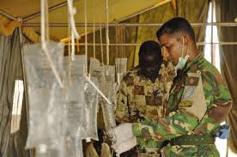
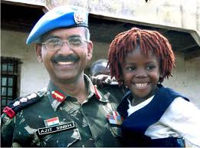
জোড়ায় কাজ
বাংলাদেশ শান্তিরক্ষী বাহিনী যেসব কাজ করছে তার নাম লিখ ।
শান্তি প্রতিষ্টায় শান্তিরক্ষী বাহিনীর অবদান কতটুকু তা নিজের ভাষায় লিখ ।

Slide 11
শান্তিরক্ষী বাহিনীর ভূমিকার ক্ষেত্র সমুহ
শান্তি রক্ষা করা
শান্তি প্রতিষ্ঠায় কাজ করা
যুদ্ধ বিধ্বস্থ
দেশ পুনরায় ঘঠন
চিকিৎসা ও সেবা করা

Slide 12
দলীয় কাজ
১। জাতিসংঘ কী ধরণের সংস্থা ?
২। বিশ্বের যে সব দেশে বাংলাদেশ শান্তিরক্ষী বাহিনী রয়েছে সে দেশগুলোর নাম লিখ।
৩। চিত্রের আলোকে বাংলাদেশ শান্তিরক্ষী বাহিনীর অবদান তোমার নিজের ভাষায় লিখ।

Slide 13
মূল্যায়ন
১। বাংলাদেশ কত সালে জাতিসংঘের সদস্যপদ লাভ করেছে?
২। কোন দেশ বাংলা ভাষা কে দ্বিতীয় রাষ্ট্র ভাষার মর্যাদা দিয়েছে ?
৩। । কোন দেশ তার একটি সড়কের নাম রেখেছে বাংলাদেশ?
৪। শান্তি মিশনে বাংলাদেশের কয়টি বাহিনী কাজ করছে?
৫। শন্তি মিশনে বাংলাদেশী সৈন্য বিশ্বেরে কতটি দেশে কাজ করছ?

Slide 14
বাড়ির কাজ
বিশ্ব শান্তি প্রতিষ্টায় বাংলাদেশ শান্তিরক্ষী বাহিনীর অবদান মূল্যায়ণ কর ।

Slide 15
ধন্যবাদ সবাইকে

